Slide 1

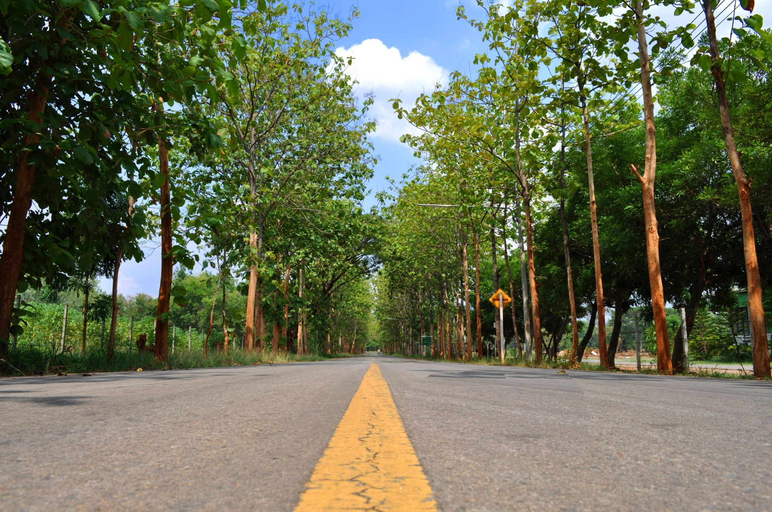
การตรวจสอบเอกสารเกี่ยวกับ
การขอกำหนดตำแหน่งทางวิชาการ
กองการเจ้าหน้าที่ มหาวิทยาลัยขอนแก่น

Slide 2
เอกสารและหลักฐานประกอบด้วย
แบบตรวจสอบคุณสมบัติและผลงานทางวิชาการ
แบบสรุปรายละเอียดและรายชื่อผู้ทรงคุณวุฒิฯ (พร้อม File)
แบบคำขอรับการพิจารณากำหนดตำแหน่งทางวิชาการ (ก.พ.อ.03 จำนวน 10 ชุด) (พร้อม File)
ผลงานทางวิชาการ 6 ชุด
หลักฐานการประเมินผลการสอน 1 ชุด

Slide 3
แบบสรุปรายละเอียดและรายชื่อผู้ทรงคุณวุฒิ
สรุปรายละเอียดและรายชื่อผู้ทรงคุณวุฒิฯ จากการเจ้าหน้าที่คณะหรือหน่วยงานที่รับผิดชอบ ไม่ใช่ผู้ขอตำแหน่งทางวิชาการ
เติมข้อมูลมาให้ครบ ยกเว้นประธานคณะกรรมการผู้ทรงคุณวุฒิฯ และข้อมูลวันที่กองการเจ้าหน้าที่รับเรื่อง
ระบุฐานข้อมูลวารสารตามความเป็นจริง
จัดกลุ่มงานวิจัยกรณีที่มีงานวิจัยไม่ถึงร้อยละ 50
รหัสสาขา หน้า ลำดับที่ รายชื่อผู้ทรงคุณวุฒิฯ ใส่ให้ครบ และให้ถูกต้อง ตามบัญชีรายชื่อที่ ก.พ.อ. กำหนด
ถ้ากรณีที่เป็นรายชื่อนอกบัญชี ให้ระบุมาให้ชัดเจน พร้อมแนบแบบประวัติผู้ทรงคุณวุฒิ

Slide 4
แบบ ก.พ.อ.03
(1) ส่วนที่ 1 แบบประวัติและผลงานทางวิชาการ
(2) ส่วนที่ 2 แบบประเมินคุณสมบัติโดยผู้บังคับบัญชา
(3) ส่วนที่ 3 แบบประเมินผลการสอน
(4) บันทึกข้อความรับรองผลงานทางวิชาการ
(5) หนังสือแจ้งความประสงค์รับรู้ข้อมูล

Slide 5
งานวิจัย และบทความทางวิชาการ
หน้าปกวารสาร สารบัญ กองกรรณาธิการ
ชื่อผู้วิจัย ชื่อเรื่อง ชื่อวารสาร ปี พ.ศ. (ค.ศ.) ปีที่ หน้าแรก-หน้าสุดท้าย
ข้อมูลร้อยละของการมีส่วนร่วมในผลงาน
วารสารที่เผยแพร่อยู่ในฐานข้อมูลกลุ่มไหน เช่น TCI กลุ่ม 1 หรือ 2 หรือ ISI หรือ Scopus
ระบุ Impact factor ของวารสาร
แนบหลักฐานการมีส่วนร่วมในผลงานทางวิชาการ

Slide 6
ตำรา/หนังสือ
ชื่อผู้แต่ง ชื่อเรื่อง ชื่อ บรรณาธิการ ชื่อตำรา เมืองที่พิมพ์ สถานที่พิมพ์ ปีที่พิมพ์ หน้าแรก-หน้าสุดท้าย
ข้อมูลร้อยละของการมีส่วนร่วมในผลงาน
กรณีผู้ขอตำแหน่งเขียน 2 เรื่องขึ้นไป ให้ระบุจำนวนหน้ารวม จำนวน ........ กี่หน้า และระบุเรื่องที่ตนเองเขียน จำนวน ......... กี่หน้า คิดเป็นร้อยละเท่าไหร่
ตำราจะต้องใช้ประกอบการเรียนการสอนมาแล้วอย่างน้อย 1 ภาคการศึกษา โดยต้องระบุว่าใช้ในการเรียนการสอนรายวิชาใด รหัสใด หลักสูตรใด ตั้งแต่เมื่อใด
หนังสือที่เสนอขอตำแหน่งจะต้องเผยแพร่สู่สาธารณชนมาแล้วไม่น้อยกว่า 4 เดือน

Slide 7
ใบแสดงสัดส่วนการมีส่วนร่วม
ให้ระบุปริมาณงาน ร้อยละ
หน้าที่ความรับผิดชอบ
ลงลายมือชื่ออย่างน้อยกึ่งหนึ่ง
บวกร้อยละให้ครบ 100 (ห้ามเกินหรือขาด)

Slide 8
สิ่งที่สำคัญที่ต้องตรวจสอบ
ลักษณะการมีส่วนร่วมในผลงานทางวิชาการ
ผู้ขอต้องเป็นเจ้าของและเป็นผู้ดำเนินการเอง
ถ้าเป็นงานที่ผู้ขอมีส่วนร่วมในผลงานทางวิชาการ ผู้ขอจะต้องมีส่วนร่วมไม่น้อยกว่าร้อยละ 50 และต้องเป็นผู้ดำเนินการหลักในเรื่องนั้น
สำหรับการมีส่วนร่วมในผลงานวิจัย ผู้ขอต้องมีส่วนร่วมไม่น้อยกว่าร้อยละ 50 หรือ ผู้ขอต้องเป็นผู้ดำเนินการหลักในผลงานวิจัยเรื่องนั้น และต้องมีผลงานวิจัยอีกหลายเรื่องที่เกี่ยวเนื่องสอดคล้องกัน ซึ่งแสดงปริมาณผลงานวิจัยรวมกันแล้วเทียบได้ไม่น้อยกว่าร้อยละ ๕๐ ของผลงานวิจัยหนึ่งเรื่อง

Slide 9
สิ่งที่สำคัญที่ต้องตรวจสอบ
ในกรณีงานวิจัยที่เป็นชุดโครงการ RESEARCH PROGRAM ผู้ขอจะต้องเป็นผู้ดำเนินการหลักในบางโครงการ (ของชุดโครงการนั้น) อย่างน้อย 1 เรื่อง และมีปริมาณผลงานรวมแล้วไม่น้อยกว่าร้อยละ 50
ในกรณีงานวิจัยที่ดำเนินการเป็นชุดต่อเนื่องกัน ผู้ขอจะต้องเป็นผู้ดำเนินการหลักและมีปริมาณผลงานรวมแล้วไม่น้อยกว่าร้อยละ 50
แนวปฏิบัติเกี่ยวกับการลงนามรับรองการมีส่วนร่วมในผลงานทางวิชาการว่า หากมีการเสนอผลงานทางวิชาการที่มีผู้ร่วมงานหลายคน จะต้องให้ผู้ร่วมงานทุกคนลงนามรับรองว่า แต่ละคนมีส่วนร่วมในผลงานเรื่องนั้นร้อยละเท่าใด รวมทั้งระบุบทบาทหน้าที่และความรับผิดชอบในผลงานนั้น

Slide 10
จัดกลุ่มผลงานวิจัย
ผลงานวิจัย จำนวน 6 เรื่อง เป็นงานวิจัยเกี่ยวกับทางด้านสมุนไพรเพื่อสุขภาพและระบบการสืบพันธุ์
4.1.1.1 Yimdee J, Iamsaard S, Chaiciwamongkol K, Wattanathorn J, Tiamkao S, Hipkaeo W, Samrid R, Sukhorum W, Uabundit N. Antioxidant profiles of Thai herbs: Clitoria Ternatea, Cyperus Rotundus and Zingiber Officinal Roscoe extracts. KKU Science Journal 2012; 40 (Supplement): 187 – 91. (จำนวน 5 หน้า) (ร้อยละ 60)
4.1.1.2 Iamsaard S, Burawat J, Kanla P, Arun S, Sukhorum W, Sripanidkulchai B, Uabundit N, Wattathorn J, Hipkaeo W, Fongmoon D, Kondo H. Antioxidant activity and protective effect of Clitoria ternatea flower extract on damage induced by ketoconazole in rats. J. Zhejiang. Univ. Sci. B (Biomed & Biotechnol) 2testicular 014 Jun; 15(6): 548-55. [doi: 110.1631/jzus.B 1300299] (จำนวน 8 หน้า) (ร้อยละ 35)
4.1.1.3 ................................................... (ร้อยละ 35)
...................................................................................................................................................................................
จัดกลุ่มผลงาน กรณีที่ผลงาน มีส่วนร่วมน้อยกว่าร้อยละ 50

Slide 11
จัดกลุ่มผลงานวิจัย
1. ผลงานวิจัย จำนวน 32 เรื่อง แบ่งเป็นชุดวิจัย จำนวน 3 ชุด ดังนี้
4.3.1.1 ชุดวิจัยลำดับที่ 1: งานวิจัยด้านการนำเทคนิคทางด้านเรียลไทม์พีซีอาร์มาประยุกต์ใช้ในการตรวจวินิจฉัยและตรวจแยกเชื้อก่อโรคต่างๆ จำนวน 21 เรื่อง ได้แก่
.................................................................. (ส่วนร่วม 50%)
................................................................. (ส่วนร่วม50%)
.................................................................. (ส่วนร่วม 5%)
................................................................. (ส่วนร่วม10%)
4.3.1.2 ชุดวิจัยลำดับที่ 2: งานวิจัยด้านการนำเทคนิคการหาลำดับเบสชนิด pyrosequencing จำนวน 8 เรื่อง
.................................................................. (ส่วนร่วม 40%)
................................................................. (ส่วนร่วม 30%)
.................................................................. (ส่วนร่วม 10%)
................................................................. (ส่วนร่วม 5%)
...................................................................................................................................................................................

Slide 12
สิ่งที่สำคัญที่ต้องตรวจสอบ
ฐานข้อมูลการเผยแพร่บทความวิจัยและบทความวิชาการ
  ฐานข้อมูล ISI www.isiknowledge.com
  ฐานข้อมูล Scopus www.scopus.com
  ดัชนีการอ้างอิงวารสารไทย TCI http://www.kmutt.ac.th/jif/public_html/search.html

Slide 13
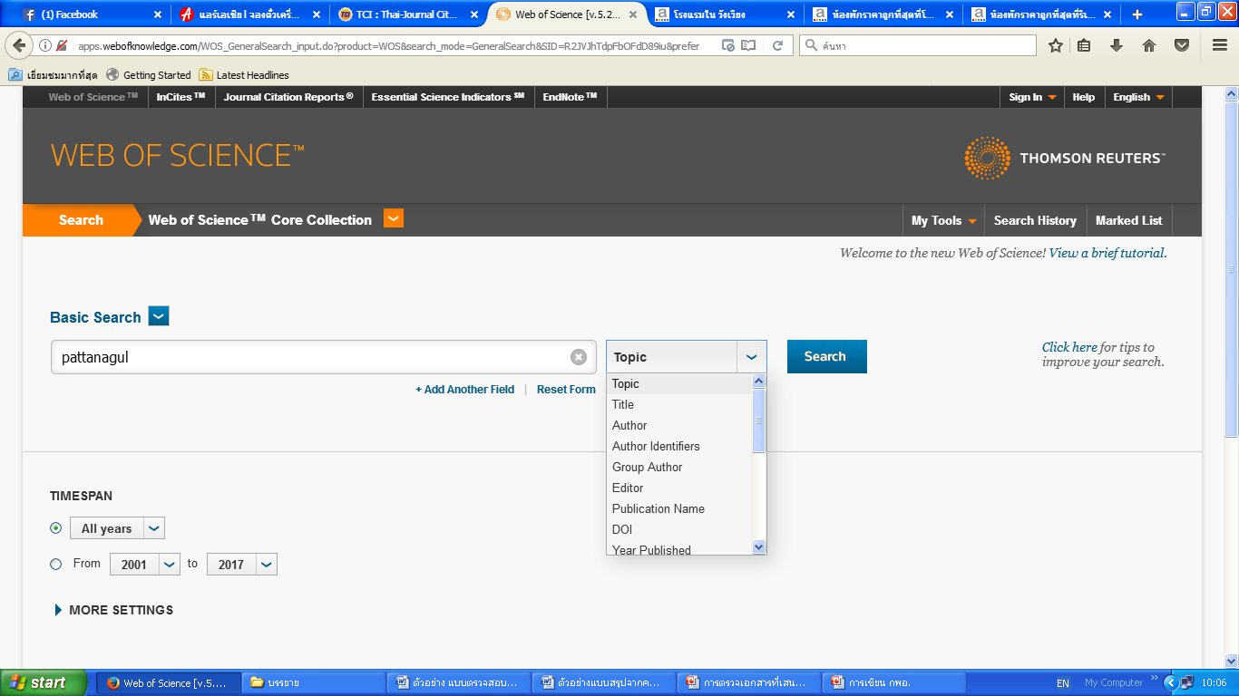
ตัวอย่างการสืบค้นจากฐานข้อมูล ISI
www.isiknowledge.com

Slide 14
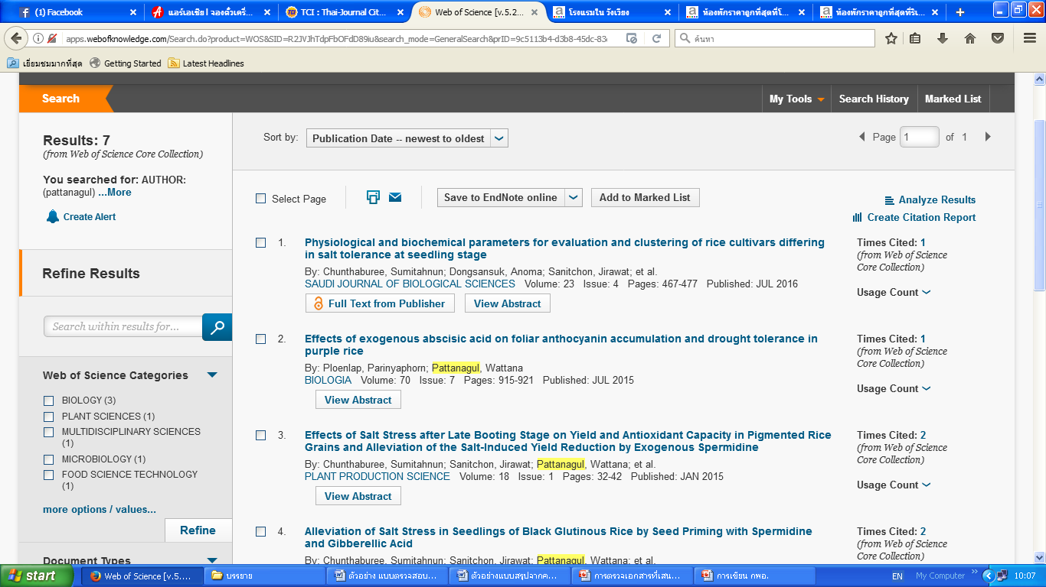
ตัวอย่างการสืบค้นจากฐานข้อมูล ISI

Slide 15
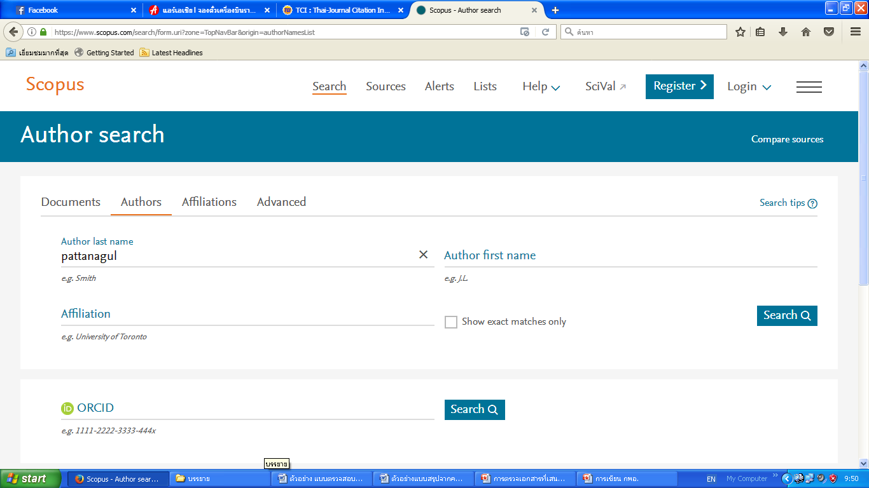
ตัวอย่างการสืบค้นจากฐานข้อมูล Scopus
www.scopus.com

Slide 16
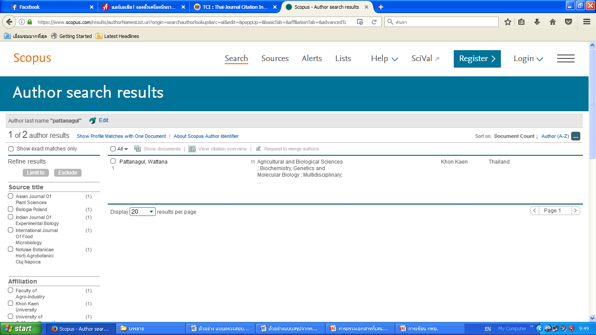
ตัวอย่างการสืบค้นจากฐานข้อมูล Scopus

Slide 17
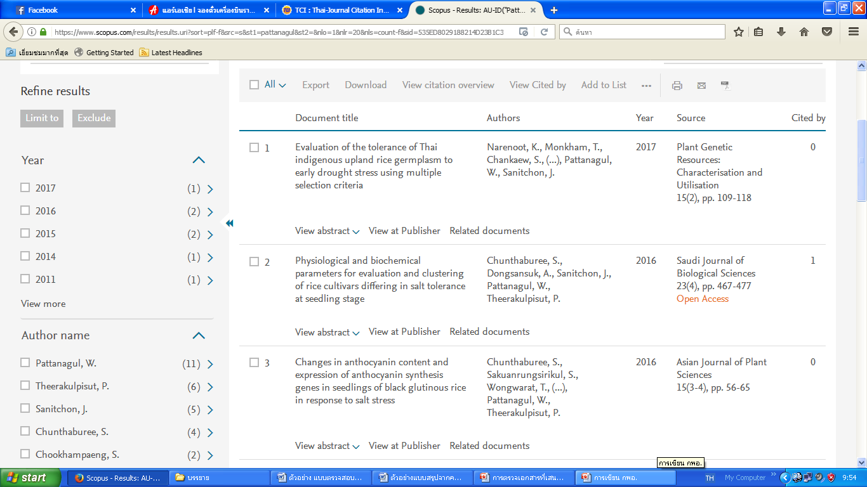
ตัวอย่างการสืบค้นจากฐานข้อมูล Scopus

Slide 18
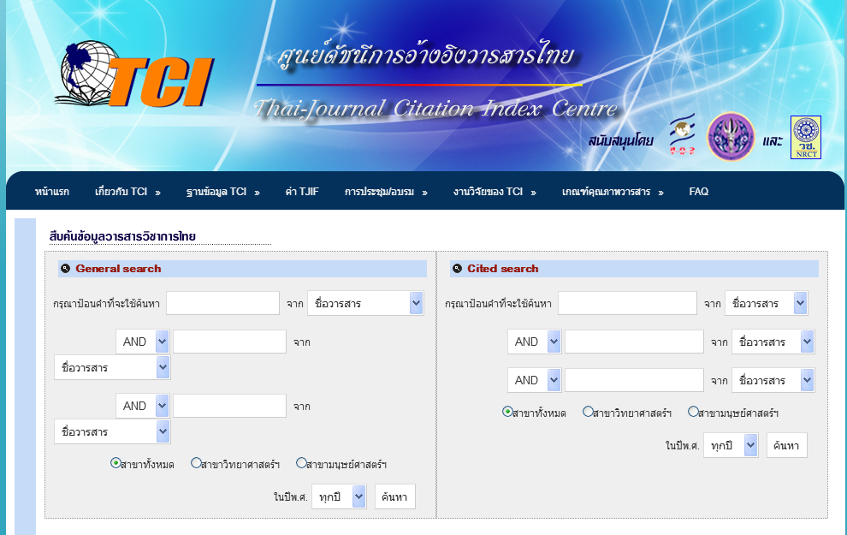
ตัวอย่างการสืบค้นจากดัชนีการอ้างอิงวารสารไทยTCI
http://www.kmutt.ac.th/jif/public_html/search.html

Slide 19
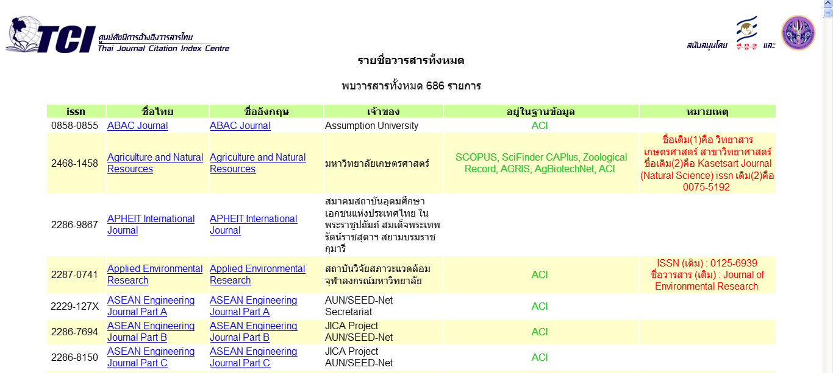
ตัวอย่างการสืบค้นจากดัชนีการอ้างอิงวารสารไทยTCI

Slide 20
การจัดส่งผลงานมายังมหาวิทยาลัย
บันทึกข้อความการเสนอขอกำหนดตำแหน่งทางวิชาการ+หลักฐานการลงรับเรื่องของส่วนงาน
แบบตรวจสอบคุณสมบัติและผลงานทางวิชาการ
แบบสรุปรายละเอียดและรายชื่อผู้ทรงคุณวุฒิฯ
แบบคำขอรับการพิจารณากำหนดตำแหน่งทางวิชาการ (ก.พ.อ.03 จำนวน 10 ชุด)
ผลงานทางวิชาการ 6 ชุด
หลักฐานการประเมินผลการสอน 1 ชุด
ไฟล์ส่ง email
เข้าเล่มผลงาน ติดสลิป หรือกระดาษสีขั้น เย็บเป็นเล่ม ไม่ต้องใส่แฟ้ม
กพอ. 03 + ผลงานวิชาการ + ผลการสอน บรรจุใส่กล่อง A4 ติดชื่อผู้ขอตำแหน่งทางวิชาการ

